Slide 1

CSS美化页面

Slide 2

线上线下
平台预习

Slide 3

本课目标
学完本次课程后，你能够：
了解CSS概述及其基本语法
掌握为HTML文档添加CSS样式的方式
会使用CSS的基本选择器设置字体大小和颜色
会使用CSS美化网页样式
理解盒子模型及其构成
会使用浮动及定位布局网页
Notes:
要求强调会干什么、能干什么。在目标的重点、难点右侧，插入“重点”、“难点”图片，以引起学员重视。

Slide 4
什么是CSS
CSS的概念
Cascading Style Sheet 级联样式表
表现HTML或XHTML文件样式的计算机语言
包括对字体、颜色、边距、高度、宽度、背景图片、网页定位等设定

Slide 5



CSS的基本语法
选择器
属性
值
语法
示例
h1 {
font-size:12px;
color:#F00;
}
选择器 { 声明1;
声明2;
…… }
声明
经验
CSS的最后一条声明后的“;”可写可不写，但是，基于W3C标准规范考虑，建议最后一条声明的结束“;” 都要写上
Notes:
教学指导：
1、首先讲解CSS的基本语法结构，由选择器和声明构成
2、然后对照具体的样式详细讲解语法，强调声明必须在{ }中
3、最后说明基本W3C的规范，每条声明后的;都要写上

Slide 6
HTML中引入CSS样式
行内样式
使用style属性引入CSS样式
内部样式表
CSS代码写在<head>的<style>标签中
外部样式表
CSS代码保存在扩展名为.css的样式表中
链接式
导入式
<h1 style="color:red;">style属性的应用</h1>
<p style="font-size:14px; color:green;">直接在HTML标签中设置的样式</p>
<style>
h1{color: green; }
</style>
<link href="style.css" rel="stylesheet" type="text/css" />
@import url("style.css");
Notes:
教学指导：
介绍在HTML引入CSS样式表的3种方法即可

Slide 7

CSS样式优先级
行内样式>内部样式表>外部样式表
就近原则
演示示例01：3种引入样式方式的优先级
Notes:
就近原则：越接近标签的样式优先级越高

Slide 8
CSS基本选择器3-1
标签选择器
类选择器
ID选择器
HTML标签作为标签选择器的名称
<h1>…<h6>、<p>、<img/>
属性
值
语法
p { font-size:16px;}
标签选择器
声明
演示示例02：标签选择器
Notes:
教学指导：
1、首先介绍三种选择器，然后讲解标签选择器，说明什么是标签选择器
2、然后演示示例，边演示边讲解，演示如何在HTML中创建CSS样式及如何创建标签选择器，HTML如何应用标签选择器，最后在浏览器中查看页面效果，说明标签选择器声明后立即对标签产生作用
3、最后总结标签选择器的语法结构
4、说明：标签选择器直接应用于HTML标签

Slide 9
CSS基本选择器3-2
标签选择器
类选择器
ID选择器
属性
值
语法
类名称
.class { font-size:16px;}
类选择器
声明
演示示例03：类选择器
Notes:
教学指导：
1、讲解一些特殊的实现效果，单纯使用标签选择器不能实现，从而引出类选择器
2、对比标签选择器进行讲解，强调选择器名称不一样，再讲解如何在HTML标签中应用类选择器
3、最后演示示例，边演示边讲解，演示如何在HTML中创建类选择器，以及HTML如何应用类选择器，最后在浏览器中查看页面效果，说明类选择器在网页中的应用
4、说明：类选择器可在页面中多次使用

Slide 10
CSS基本选择器3-3
标签选择器
类选择器
ID选择器
语法
ID名称
属性
值
#id { font-size:16px;}
ID选择器
声明
演示示例04：ID选择器
Notes:
教学指导：
1、对比类选对器和标签选择器讲解ID选择器的语法结构
2、强调ID选择器的名称就是HTML中标签的ID名称
3、最后演示示例，边演示边讲解，演示如何在HTML中创建ID选择器，以及在HTML如何设置ID，最后在浏览器中查看页面效果，说明ID选择器如何应用到对应的标签中，以及ID选择器在网页中的应用
4、说明：ID选择器在同一个页面中只能使用一次

Slide 11

基本选择器的优先级
ID选择器>类选择器>标签选择器
标签选择器是否也遵循“就近原则”？
不遵循，无论是哪种方式引入CSS样式，一般都遵循ID选择器 > class类选择器 > 标签选择器的优先级
问题
演示示例05：3种基本选择器的优先级

Slide 12
CSS的高级选择器
层次选择器
属性选择器
选择器 | 示例
E[attr] | a[id] { background: yellow;}
E[attr=val] | a[id=first] { background: red;}
E[attr^=val] | a[href^=http] { background: red;}
E[attr$=val] | a[href$=png] { background: red;}
E[attr*=val] | a[class*=links] { background: red;}
选择器 | 类型 | 示例
E F | 后代选择器 | body p{ background: red;}
E>F | 子选择器 | body>p{ background: pink;}
E+F | 相邻兄弟选择器 | .active+p { background: green;}
E~F | 通用兄弟选择器 | .active~p{ background: yellow;}
演示示例07：属性选择器
演示示例06：层次选择器
Notes:
教学指导：
1、了解即可，不作为重点学习

Slide 13
CSS美化网页元素
使用CSS设置字体样式和文本样式
使用CSS设置超链接样式
使用CSS设置列表样式
使用CSS设置背景样式
Notes:
教学指导：
过渡页面

Slide 14
<span>标签
<span>标签 的作用
能让某几个文字或者某个词语凸显出来
示例
<p>课工场<span id="dream">每时每课给你新机会</span></p>
<p class="bird">选择<span>课工场</span>，成就你的梦想</p>
演示示例08：span标签的应用

Slide 15
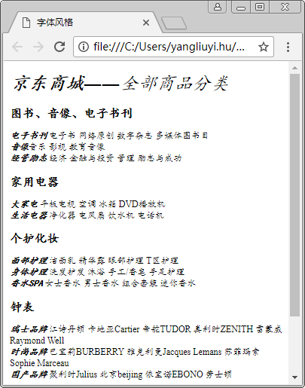
字体样式
示例
属性 | 含义 | 举例
font-family | 设置字体类型 | font-family:"隶书";
font-size | 设置字体大小 | font-size:12px;
font-style | 设置字体风格 | font-style:italic;
font-weight | 设置字体的粗细 | font-weight:bold;
font | 在一个声明中设置所有字体属性 | font:italic bold 36px "宋体";
body{font-family: Times,"Times New Roman", "楷体";}
h1{font-size:24px; font-style:italic;}
h1 span{font-style:oblique; font-weight:normal;}
h2{font-size:16px; font-style:normal;}
p{font-size:12px;}
p span{font-weight:bold;}
p span{font:oblique bold 12px "楷体";}
演示示例09：字体样式
Notes:
教学指导：通过示例09讲解各个字体样式的作用

Slide 16
文本样式
属性 | 含义 | 举例
color | 设置文本颜色 | color:#00C;
text-align | 设置元素水平对齐方式 | text-align:right;
text-indent | 设置首行文本的缩进 | text-indent:20px;
line-height | 设置文本的行高 | line-height:25px;
text-decoration | 设置文本的装饰 | text-decoration:underline;

Slide 17
文本颜色
color属性
RGB
十六进制方法表示颜色：前两位表示红色分量，中间两位表示绿色分量，最后两位表示蓝色分量
rgb(r,g,b) : 正整数的取值为0～255
RGBA
在RGB基础上增加了控制alpha透明度的参数，其中这个透明通道值为0～1
示例
color:#A983D8;
color:#EEFF66;
color:rgb(0,255,255);
color:rgba(0,0,255,0.5);
演示示例10：文本颜色
Notes:
教学指导：
教员可以打开Photoshop工具，演示如何获取颜色值

Slide 18
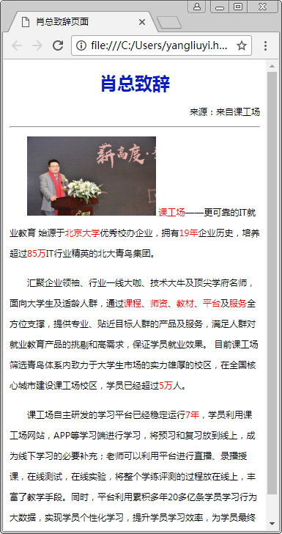
排版文本段落
居中显示
居右显示
水平对齐方式
text-align属性
首行缩进
text-indent：em或px
行高
line-height：px
值 | 说明
left | 把文本排列到左边。默认值：由浏览器决定
right | 把文本排列到右边
center | 把文本排列到中间
justify | 实现两端对齐文本效果
首行缩进
设置行高
演示示例11：排版文本段落

Slide 19
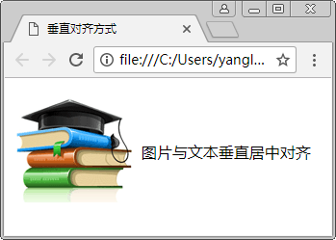
文本修饰和垂直对齐
文本装饰
text-decoration属性
垂直对齐方式
vertical-align属性：middle、top、bottom
值 | 说明
none | 默认值，定义的标准文本
underline | 设置文本的下划线
overline | 设置文本的上划线
line-through | 设置文本的删除线
演示示例12：文本装饰
演示示例13：垂直对齐方式
Notes:
教学指导：
1、text-decoration属性在后面的讲解中会大量用到，这里不演示
2、vertical-align属性强调middle即可

Slide 20
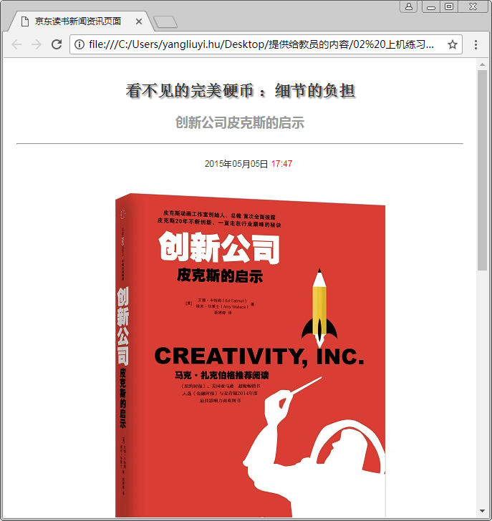
练习1：制作京东新闻资讯页
需求说明
设置标题和副标题的字体样式
段落文字首行缩进两个字符
设置日期部分字体样式，文字水平居中对齐
图片水平居中对齐
使用外部样式表创建页面样式

Slide 21
共性问题集中讲解
常见问题及解决办法
代码规范问题
调试技巧
共性问题集中讲解

Slide 22
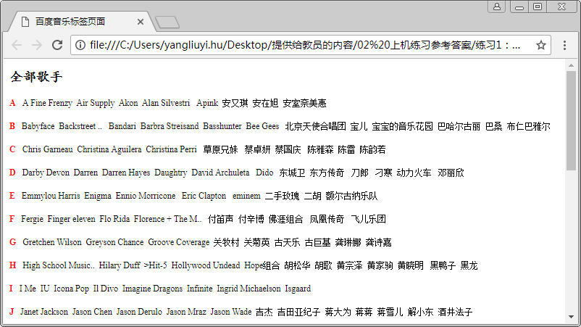
练习2：制作百度音乐标签页面
需求说明
使用color属性设置字体颜色，font设置字体类型和字体大小
歌手分类字母使用<span>标签，并使用font-weight设置字体加粗
使用链接式引用CSS文件

Slide 23
共性问题集中讲解
常见问题及解决办法
代码规范问题
调试技巧
共性问题集中讲解

Slide 24
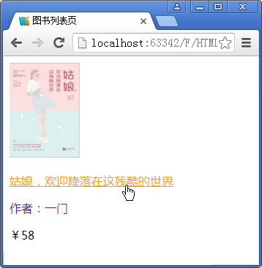
超链接伪类
伪类样式
标签名:伪类名{声明;}
语法
访问时，橙色
示例
a:hover {
color:#B46210;
text-decoration:underline;
}
访问后，紫色
无超链接
Notes:
教学指导：

Slide 25
使用CSS设置超链接
伪类名称 | 含义 | 示例
a:link | 未单击访问时超链接样式 | a:link{color:#9ef5f9;}
a:visited | 单击访问后超链接样式 | a:visited {color:#333;}
a:hover | 鼠标悬浮其上的超链接样式 | a:hover{color:#ff7300;}
a:active | 鼠标单击未释放的超链接样式 | a:active {color:#999;}
设置伪类的顺序：a:link->a:visited->a:hover->a:active
演示示例14：超链接样式
Notes:
教学指导：
强调实际网页开发中通常只设置两种状态，一是a{color:#333;}，一是a:hover { color:#B46210;}

Slide 26
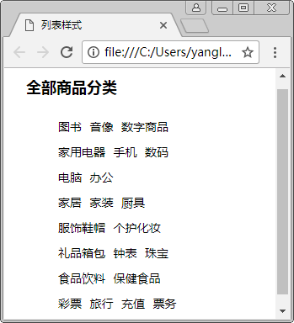
列表样式
list-style-type
list-style-image
list-style-position
list-style
去除列表前面的小黑点
示例
li {
list-style:none;
}
演示示例15：列表样式
Notes:
教学指导：
主要讲解list-style:none ，其他属性简单说明一下即可

Slide 27
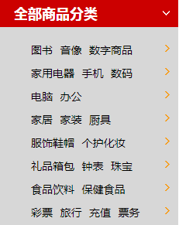
网页背景
属性 | 含义 | 示例
background-color | 背景颜色 | .title{background-color:#C00;}
background-image | 背景图像 | .title{background-image:url(../image/arrow-down.gif);}
background-position | 背景定位 | .title{background-position:205px 10px;}
background-repeat | 背景重复方式 | .title{background-repeat:no-repeat;}
background | 背景属性 | .title{background:#C00 url(../image/arrow-down.gif) 205px 10px no-repeat;}
.title {
font-size:18px;
font-weight:bold;
color:#FFF;
text-indent:1em;
line-height:35px;
/*background-color:#C00;*/
/*background-image:url(../image/arrow-down.gif);
background-repeat:no-repeat;
background-position:205px 10px;*/
background:#C00 url(../image/arrow-down.gif) 205px 10px no-repeat;
}
示例
演示示例16：网页背景
Notes:
教学指导：
1、分别演示每个属性，但是通常使用的是背景的复合属性，即background，重点学习background

Slide 28
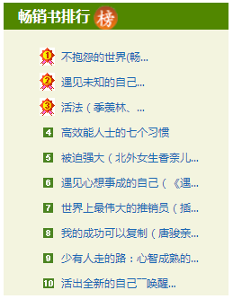
练习3：制作畅销书排行榜页面
需求说明
使用无序列表制作畅销书排行榜页面
超链接无下划线，鼠标悬浮至超链接时显示下划线

Slide 29
共性问题集中讲解
常见问题及解决办法
代码规范问题
调试技巧
共性问题集中讲解

Slide 30
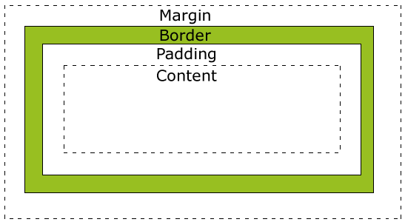
什么是盒模型
盒模型本质上是一个盒子，封装周围的HTML元素
它包括：外边距，边框，填充，和实际内容

Slide 31
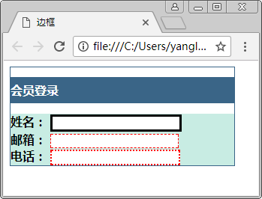
边框
边框颜色: border-color
边框粗细: border-width
边框样式: border-style
border简写
border: 边框粗细 边框样式 边框颜色
border:3px solid black;
border: 1px dashed red;
border: 2px dotted red;
示例
演示示例17：边框样式
Notes:
教学指导：
1、标红为常用的，重点学习

Slide 32
外边距
margin
margin-top
margin-right
margin-bottom
margin-left
margin
示例
margin-top: 1px
margin-right : 2px
margin-bottom : 2px
margin-left : 1px
margin :3px 5px 7px 4px;
margin :3px 5px;
margin :3px 5px 7px;
margin :8px;
演示示例18：外边距
Notes:
教学指导：
强调网页中标签，例如<h1>…<h6>、<p>、、<ul>、<ol>、<li>、<dl>、<dt>、<dd>、<body>等都有margin，实际网页制作时通常通一使用并集选择器设置这些可能产生外边框的标签的margin为0

Slide 33
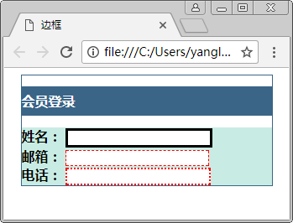
外边距的妙用
网页居中对齐
网页居中对齐的必要条件
块元素
固定宽度
margin:0px auto;
经验
演示示例19：margin居中条件

Slide 34
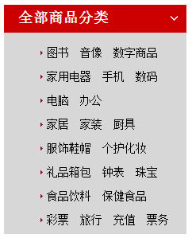
内边距
padding
padding-left
padding-right
padding-top
padding-bottom
padding
示例
padding-left:10px;
padding-right: 5px;
padding-top: 20px;
padding-bottom:8px;
padding:20px 5px 8px 10px ;
padding:10px 5px;
padding:30px 8px 10px ;
padding:10px;
演示示例20：内边距
Notes:
教学指导：
与外边距对比讲解

Slide 35
常见的网页布局
上下结构
上中下结构
上左右下结构：1-2-1结构
上左中右下结构：1-3-1结构
Notes:
讲解：
1、网页中常见的几种布局，重点说明当前比较火的电商站整体是这几种布局，实际上在局部布局根据实际也要变化，常用的有左右、左中右来局部布局；其他上下、左右、上中下、综合框架型、封面型、flash型简单说明一下即可；
2、演示网页布局的图片，重点介绍1-2-1和1-3-1布局，讲解这既是整理布局常用，也是局部布局常用，有些局部为2列或3列的；
3、演示时讲解网页基本有3大部分，网站导航、网站主体内容、网站版权部分；
提问：演示页面最后提问如何进行网页布局，前面学习的div都是块级元素，两侧撑满的？然后引出使用浮动布局网页

Slide 36
浮动—float属性
示例
属性值 | 说明
left | 元素向左浮动
right | 元素向右浮动
none | 默认值，元素不浮动
<body>
<div id="father">
<div class="layer01"><img src="image/photo-1.jpg" alt="日用品" /></div>
<div class="layer02"><img src="image/photo-2.jpg" alt="图书" /></div>
<div class="layer03"><img src="image/photo-3.jpg" alt="鞋子" /></div>
<div class="layer04">浮动的盒子……</div>
</div>
</body>
演示示例21：浮动示例原始代码
Notes:
讲解：三个属性的含义；
演示（以下2、3条中的步骤要详细演示，讲解显示的不同效果）：
1、页面没有设置浮动时图片、文本之间的位置关系，查看页面效果；
2、依次设置三个图片所在<div>（layer01、layer02、layer03）左浮动，查看每设置一个div浮动的页面效果，显示的位置，查看页面时改变浏览器大小查看效果；
3、依次设置layer01和layer02右浮动，查看每设置一个div浮动的页面效果，显示的位置，查看页面时改变浏览器大小查看效果；
总结：通过以上6步操作后页面效果不一样，由于元素不在标准文档流中，引出清除浮动（clear属性）；
目的：让学员掌握float属性的应用；

Slide 37
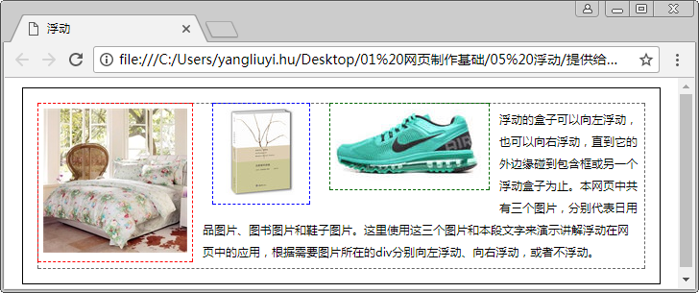
设置左浮动
依次设置三个图片所在<div>左浮动
示例
.layer01 {
border:1px #F00 dashed;
float:left;
}
.layer02 {
border:1px #00F dashed;
float:left;
}
.layer03 {
border:1px #060 dashed;
float:left;
}
演示示例22：三个图片左浮动
Notes:
教学指导：
分别设置三个图片所在的层左浮动，查看效果

Slide 38
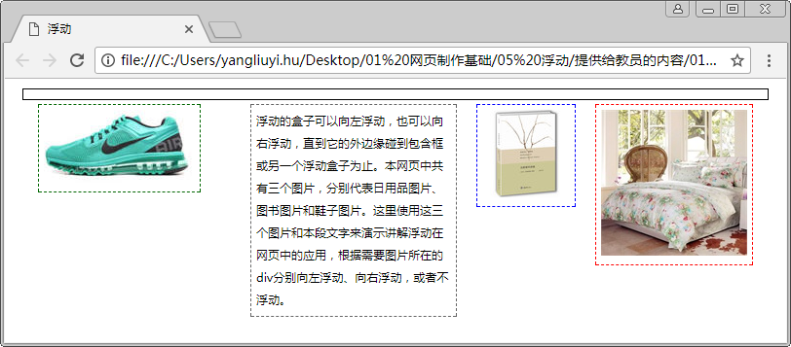
设置右浮动
依次设置layer01和layer02右浮动
示例
.layer01 {
border:1px #F00 dashed;
float:right;
}
.layer02 {
border:1px #00F dashed;
float:right;
}
演示示例23：设置图片右浮动
Notes:
教学指导：
教员演示后，通过总结引出后面要讲解的清除浮动

Slide 39
边框塌陷
问题
layer04设置宽度和右浮动后，为什么边框塌陷了？怎么解决？
浮动元素脱离标准文档流
清除浮动

Slide 40
清除浮动
clear属性
属性值 | 说明
left | 在左侧不允许浮动元素
right | 在右侧不允许浮动元素
both | 在左、右两侧不允许浮动元素
none | 默认值。允许浮动元素出现在两侧
示例
img {
clear:both;
}
清除两侧浮动

Slide 41
清除左右浮动
依次清除文本的左右浮动
示例
.lay04{
border:1px #666 dashed;
font-size:12px;
line-height:23px;
width: 200px;
float: right;
clear:left;
}
.lay04{
border:1px #666 dashed;
font-size:12px;
line-height:23px;
width: 200px;
float: right;
clear:right;
}
演示示例24：清除左右浮动

Slide 42
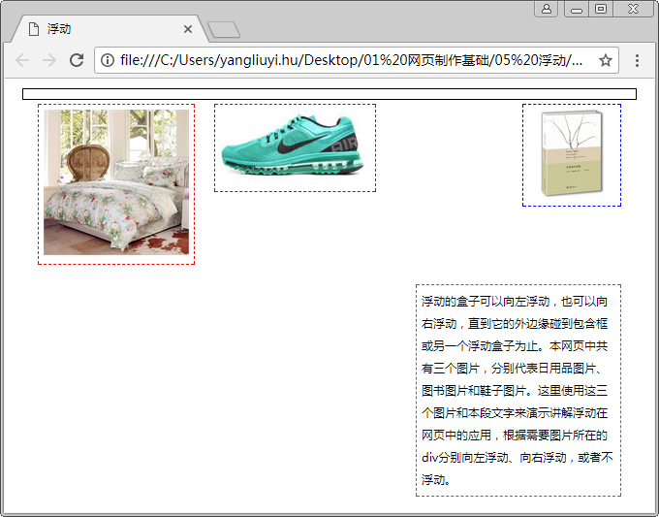
清除两侧浮动
清除两侧浮动
.lay04{
border:1px #666 dashed;
font-size:12px;
line-height:23px;
width: 200px;
float: right;
clear:both;
}
示例
演示示例24：清除左右浮动

Slide 43
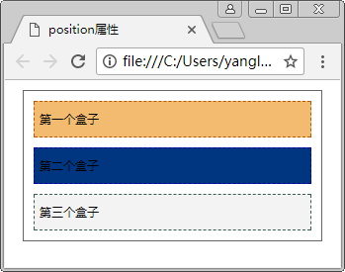
position属性
属性值 | 说明
static | 默认值，没有定位
relative | 相对定位
absolute | 绝对定位
fixed | 固定定位
没有定位
以标准流的方式显示
演示示例25：static定位
Notes:
讲解：几个属性值的作用，重点讲解相对定位和绝对定位；
经验：fixed目前还不被一些浏览器支持，实际网页制作中也不常用

Slide 44
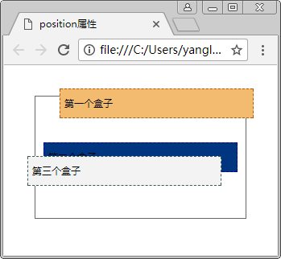
relative属性值
相对自身原来位置进行偏移
偏移设置：top、left、right、bottom
示例
#third {
background-color:#C5DECC;
border:1px #395E4F dashed;
position:relative;
right:20px;
bottom:30px;
}
演示示例26：relative定位
Notes:
按如下步骤详细演示
1、设置第1个DIV向左、向下、向上、向右偏移，值也中为正值或负值，分别查看偏移效果；
2、设置第1个DIV向左、向下、向上、向右偏移，分别查看偏移效果；
3、设置第二个DIV右浮动，再设置第一、第二DIV相对定位，查看页面效果；

Slide 45
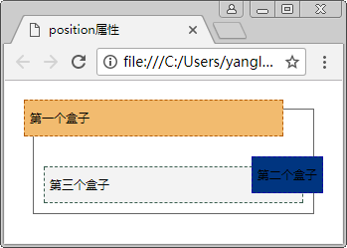
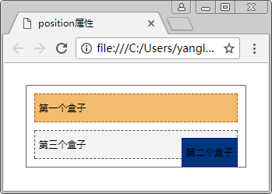
浮动元素设置相对定位
设置第二个盒子右浮动，再设置第一、第二盒子相对定位
示例
#first {
background-color:#FC9;
border:1px #B55A00 dashed;
position:relative;
right:20px;
bottom:20px;}
#second {
background-color:#CCF;
border:1px #0000A8 dashed;
float:right;
position:relative;
left:20px;
top:-20px;}
#second {
background-color:#CCF;
border:1px #0000A8 dashed;
float:right;
}
演示示例27：浮动元素使用relative定位
Notes:
教学指导：
先设置第二个盒子浮动，再设置两个盒子相对定位偏移

Slide 46
绝对定位
absolute属性值
偏移设置： left、right、top、bottom
示例
#second {
background-color:#003580;
border:1px #0000A8 dashed;
position:absolute;
/* top: 0; */
right: 0;
/*top: 30px;*/
/* right:30px; */
}
演示示例28：absolute定位
Notes:
教学指导：
分别设置left、right、top、bottom这四个值，查看效果，讲解含义

Slide 47
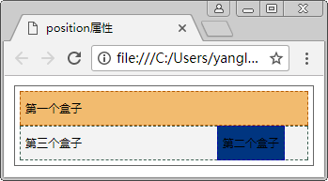
绝对定位不设置偏移量
示例
#second {
background-color:#CCF;
border:1px #0000A8 dashed;
position:absolute;
right:30px;
}
经验
设置了绝对定位但没有设置偏移量的元素将保持在原来的位置
在网页制作中可以用于需要使某个元素脱离标准流，而仍然希望它保持在原来的位置的情况

Slide 48
固定定位2-1
fixed属性值
偏移设置： left、right、top、bottom
类似绝对定位，不过区别在于定位的基准不是祖先元素，而是浏览器窗口
Notes:
教学指导：

Slide 49
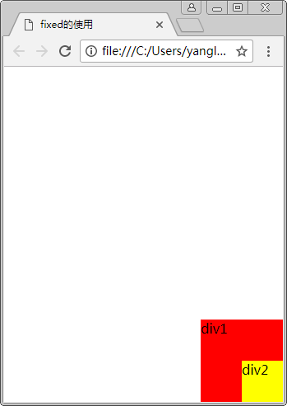
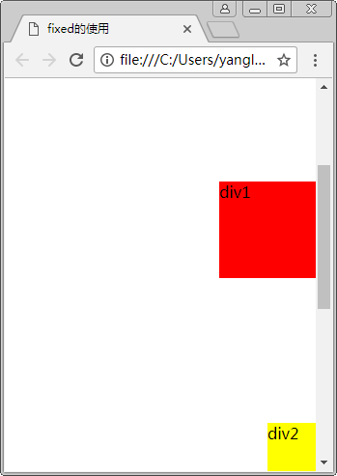
固定定位2-2
示例
div:nth-of-type(1) { /*第一个div设置绝对定位*/
width: 100px;
height: 100px;
background: red;
position: absolute;
right: 0;
bottom: 0;
}
div:nth-of-type(2) { /*第二个div设置固定定位*/
width: 50px;
height: 50px;
background: yellow;
position: fixed;
right: 0;
bottom: 0;
}
body{
height: 1000px;
}
演示示例29：fixed定位
Notes:
教学指导：

Slide 50
定位小结3-1
相对定位的特性
相对于自己的初始位置来定位
元素位置发生偏移后，它原来的位置会被保留下来
层级提高，可以把标准文档流中的元素及浮动元素盖在下边
相对定位的使用场景
相对定位一般情况下很少自己单独使用，都是配合绝对定位使用，为绝对定位创造定位父级而又不设置偏移量

Slide 51

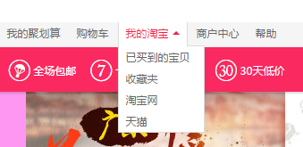

定位小结3-2
下拉菜单
绝对定位的特性
绝对定位是相对于它的定位父级的位置来定位，如果没有设置定位父级，则相对浏览器窗口来定位
元素位置发生偏移后，原来的位置不会被保留
层级提高，可以把标准文档流中的元素及浮动元素盖在下边
设置绝对定位的元素脱离文档流
绝对定位的使用场景
一般情况下，绝对定位用在下拉菜单、焦点图轮播、弹出数字气泡、特别花边等场景
定位广告图
轮播图

Slide 52
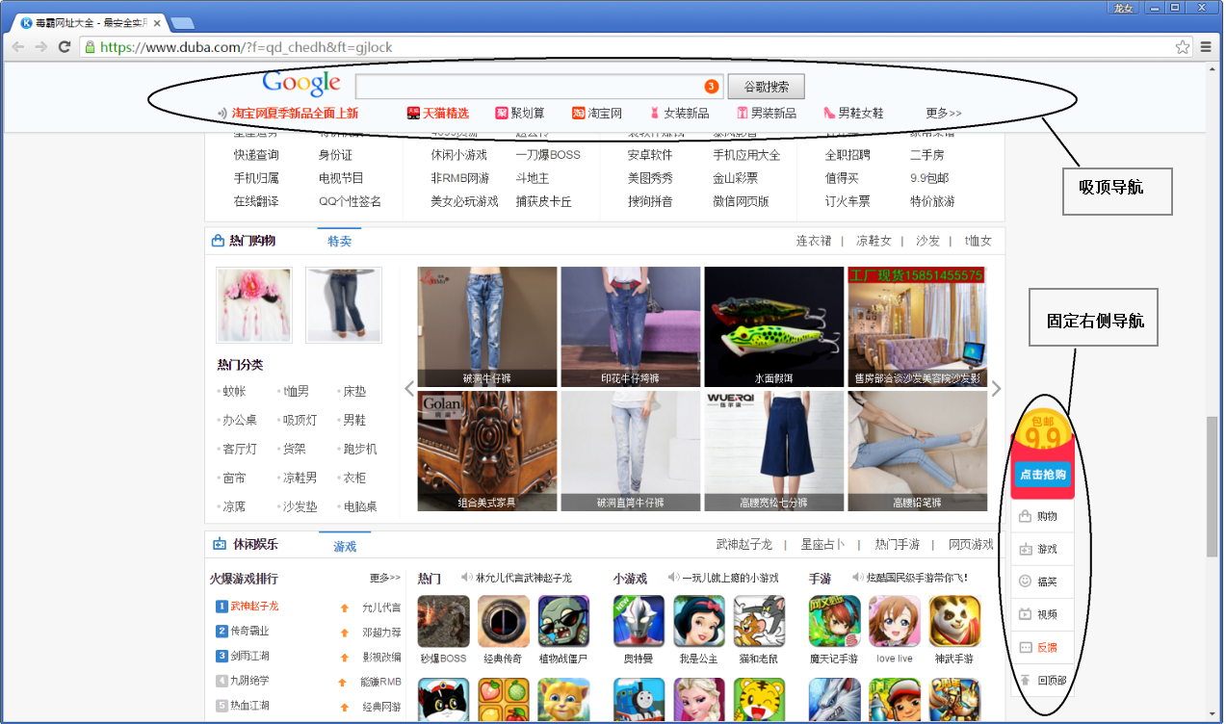
定位小结3-3
固定定位的特性
相对浏览器窗口来定位
偏移量不会随滚动条的移动而移动
固定定位的使用场景
一般在网页中被用在窗口左右两边的固定广告、返回顶部图标、吸顶导航栏等

Slide 53
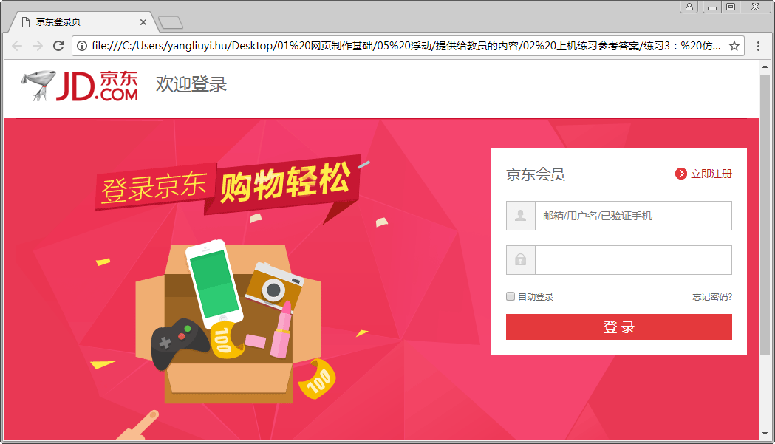
练习4：制作京东登录页面
需求说明
页面宽度为990px，水平居中显示
头部logo图和文字“欢迎登录”，使用浮动和盒子模型进行排版
使用表单元素布局京东会员登录小窗口

Slide 54
共性问题集中讲解
常见问题及解决办法
代码规范问题
调试技巧
共性问题集中讲解

Slide 55
总结
CSS基本选择器有哪些？优先级如何？
请简述盒子模型的构成
浮动属性有哪些？清除浮动属性有哪些？
如何实现返回顶部图标？

Slide 56
问题及作业
集中问题&课后作业

Slide 57


扫一扫 关注课工场
扫一扫 下载APP

